Slide 1










Om- en afbouw
Jeugdzorg^{plus}
^{(gesloten jeugdhulp)}
Regio Zuid Holland-Zuid
Bestuurlijke Ontwikkeltafel
Dordrecht, 31 januari 2024

Slide 2
Agenda
Aanleiding
Voorkomen en afbouwen Jeugdzorg^{Plus}: 2 casussen 1 verhaal
Vragen aan BO

Slide 3


Voorkomen en afbouwen Jeugdzorg^{Plus}
2 casussen 1 verhaal

Slide 4
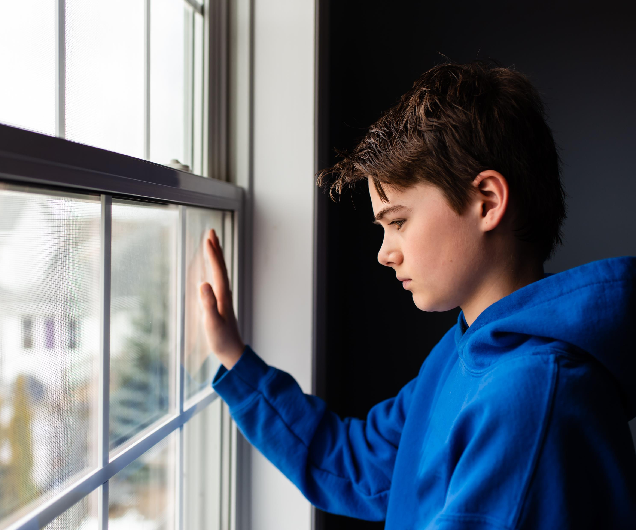
Voorkomen en afbouw Jeugdzorg^{Plus}
Jip
11 jaar bij aanmelding ETPH.
Jip en ouders beginnen problemen op de basisschool te ervaren in aansluiting en concentratie. Hulp start met onderzoeken (IQ 144 en vermoeden ASS).
Jip valt bij de overgang naar middelbaar onderwijs uit van school. GGZ raakt betrokken en al snel komt Jip op een klinische behandelgroep terecht. Wanneer ook daar een incident voorkomt met agressie als gevolg van overprikkeling wordt ook die plek gestopt.
Ouders kunnen Jip onvoldoende opvangen, vader is ernstig ziek en moeder wordt structureel overbelast.
Wat had Jip nodig: structuur en iemand die (letterlijk) naast hem staat (co-reguleren).
Jip had een sterke ouder nodig die er zonder regels voor hem kon zijn.
Jip had het vertrouwen nodig dat hij een andere (niet agressieve manier) kon leren. à hulpverlening wist het niet (zeker) en dat verdragen en tóch opvoeder zijn is lastig.

Slide 5

Voorkomen en afbouw Jeugdzorg^{Plus}
Amber
15 jaar oud ten tijde de eerste aanmelding bij het Expertteam.
Meerdere malen opgenomen geweest in de JZ+ en in de GGZ. Na een opname van 1,5 jaar in gesloten Jeugdzorg is het tijd om te normaliseren. Dit plan valt tot twee keer toe in het water. Maar 3 keer is scheepsrecht en Amber word geplaatst op een kleinschalige voorziening. Maar dan begint het….
Nu is Amber 18 jaar oud. Waar kan zij nog verder groot groeien? Wat is nodig om Amber op zo goed en zo kwaad mogelijke manier op eigen benen te laten staan?

Slide 6
Voorkomen en afbouw Jeugdzorg^{Plus}
Succesfactoren
Aandachtspunten
Stevig casemanagement met durf en lef
Verdragen
Normaliseren
Betrokken begeleiders/stevig team
De jeugdwet
Commitment vanuit de betrokken zorgaanbieder
Gedeelde verantwoordelijkheid
Korte lijnen
Creativiteit
Afwezigheid van casemanager
Onveiligheid (durven en mogen) verdragen
Aanvullende expertise/specialis sluiten niet op elkaar aan.
Aanpalende wetten
Duurzame bekostiging
De Jeudgwet
SKJ en tuchtrecht
Uitstroom +18
Matching binnen de voorziening

Slide 7
Vragen aan BO
Welke aandachtspunten heeft u voor ons?
Wat heeft u als zorgaanbieder nodig om dit proces goed met de regio te doorlopen?

